Slide 2
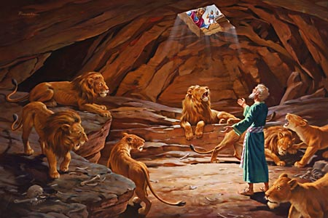
O NOAPTE CU LEII
Daniel 6:16-17
One night with the lions

Slide 3
A fi la porci sau la lei
a). La porci ajungi singur / la lei te duc alții
b). La porci ajungi din cauza păcatului / la lei din cauza sfințeniei
c). La porci tu îl cauți peTata / la lei El te caută pe tine

Slide 4
TESTELE DIN GROAPA CU LEI
THE TESTS
FROM LION’S DEN

Slide 5
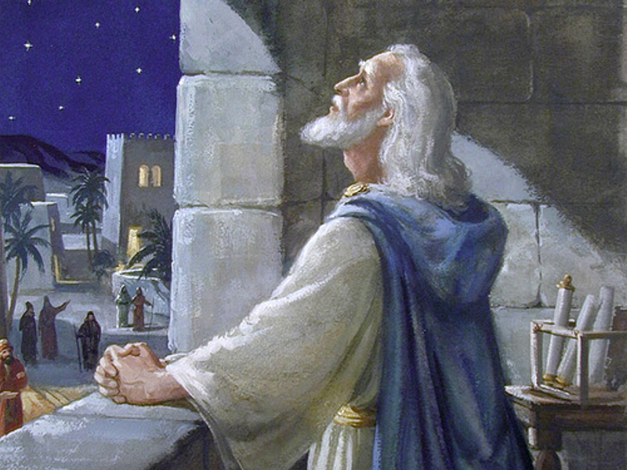
I.TESTUL INTEGRITĂȚII the test of integrity
”… căpeteniile şi dregătorii … n-au putut să găsească nimic, nici un lucru vrednic de mustrare, pentru că el era credincios, şi nu se găsea nici o greşeală la el şi nici un lucru rău. Atunci oamenii aceştia au zis: "Nu vom găsi nici un cuvânt de plângere împotriva acestui Daniel, afară numai dacă am găsi vreunul în Legea Dumnezeului lui!"
10. Când a aflat Daniel că s-a iscălit porunca, a intrat în casa lui, unde ferestrele odăii de sus erau deschise înspre Ierusalim, şi de trei ori pe zi îngenunchea, se ruga lăuda pe Dumnezeul lui, cum făcea şi mai înainte. (Daniel 6:4-5,10)

Slide 6
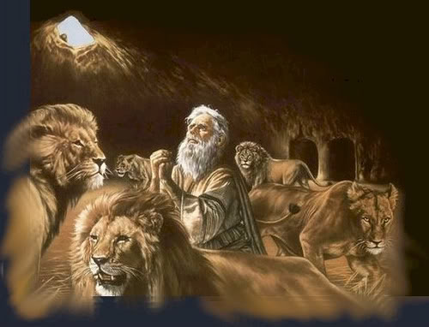
II.TESTUL ÎNCREDERII the test of trust
16. ... împăratul a poruncit să aducă pe Daniel, şi să-l arunce în groapa cu lei. Împăratul a luat cuvântul şi a zis lui Daniel: "Dumnezeul tău, căruia necurmat Îi slujeşti, să te scape!“
21. Şi Daniel a zis împăratului: "Veşnic să trăieşti, împărate! 22. Dumnezeul meu a trimis pe îngerul Său şi a închis gura leilor, care nu mi-au făcut nici un rău, pentru că am fost găsit nevinovat înaintea Lui. Şi nici înaintea ta, împărate, n-am făcut nimic rău!“ (Daniel 10:16,21-22)
”fără credinţă este cu neputinţă să fim plăcuţi Lui!”(Evrei 11:6).

Slide 7
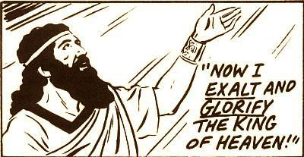
III.TESTUL ÎNĂLȚĂRII the test of exaltation
“Poruncesc ca, în toată întinderea împărăţiei mele, oamenii să se teamă şi să se înfricoşeze de Dumnezeul lui Daniel. Căci El este Dumnezeul cel viu, şi El dăinuieşte veşnic; împărăţia Lui nu se va nimici niciodată, şi stăpânirea Lui nu va avea sfârşit. El izbăveşte şi mântuieşte, El face semne şi minuni în ceruri şi pe pământ. El a izbăvit pe Daniel din ghearele leilor!“ (Daniel 6:26-27).
”Daniel a dus-o bine sub domnia lui Dariu şi sub domnia lui Cir, Persanul.” (Daniel 6:28)

Slide 8
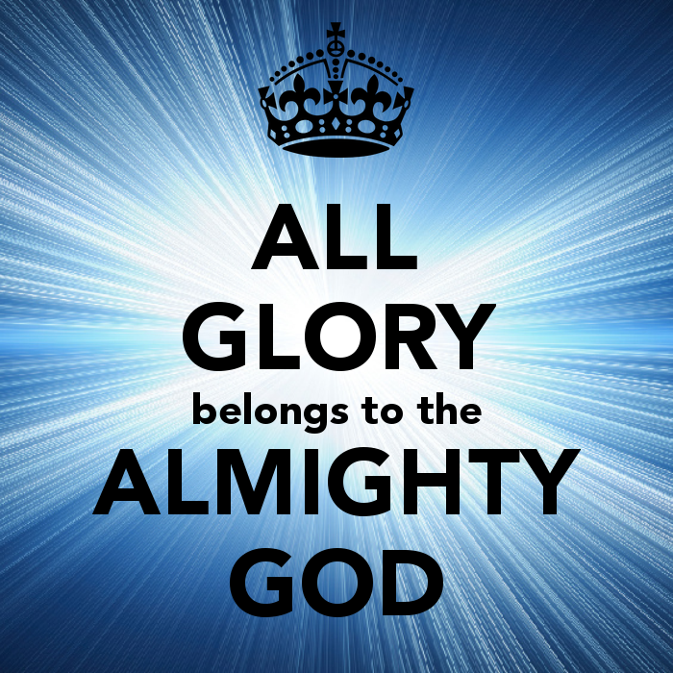
pentru Împăratul
Lauda
mea e

